Slide 1
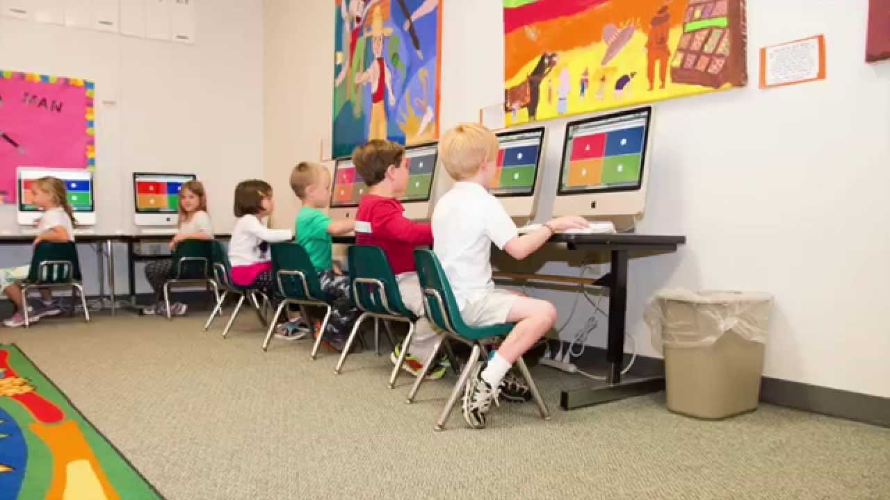
Tecnologias para a Educação Infantil
Bruno Pereira Garcês
Professor de Ensino Básico, Técnico e Tecnológico
Instituto Federal do Triângulo Mineiro
brunogarces@brunogarces.com
www.educahoje.com

Slide 2
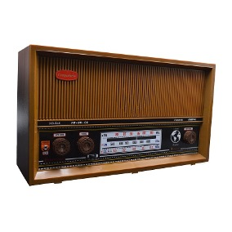
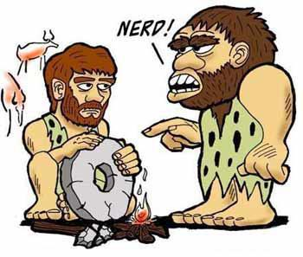
Mas o que é tecnologia?
Tecnologia
“conjunto dos instrumentos, métodos e técnicas que permitem o aproveitamento prático do conhecimento científico.”

Slide 3
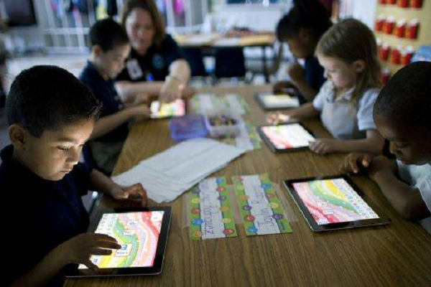
15 passos para utilizar a tecnologia
1. Acredite...
...que as tecnologias digitais podem colaborar para promover novas práticas pedagógicas;

Slide 4
15 passos para utilizar a tecnologia
2. Entenda...
...como estes recursos podem ser incorporados à rotina escolar;

Slide 5
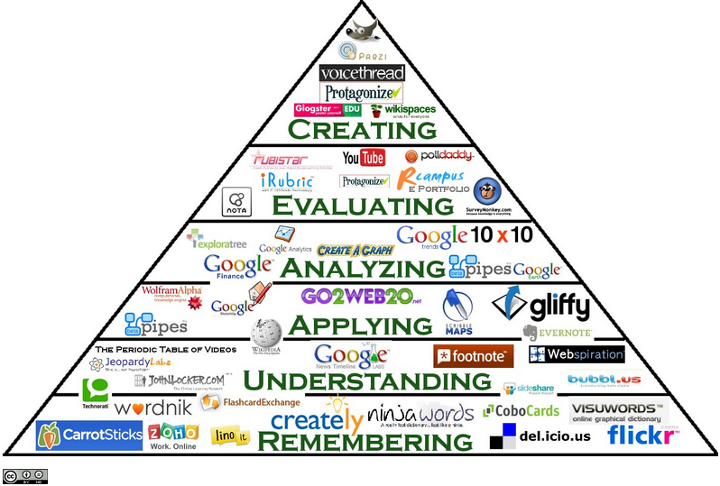
15 passos para utilizar a tecnologia
3. Conheça...
...algumas possibilidades que fazem sentido dentro da sua área de trabalho e se aproprie de algumas ferramentas tecnológicas;

Slide 6
15 passos para utilizar a tecnologia
4. Planeje...
...novas estratégias de ensino que tenham o aluno no centro do processo de aprendizado e o professor como mediador da construção do conhecimento;

Slide 7
15 passos para utilizar a tecnologia
5. Pense...
...em um ensino mais personalizado e uma avaliação que leve em consideração as necessidades de cada aluno;

Slide 8
15 passos para utilizar a tecnologia
6. Incentive...
...os alunos a pesquisar na internet. Oriente-os a pesquisar fazendo uso de palavras-chave e símbolos. Além disso, indique bibliografias e sites úteis para que desenvolvam com qualidade o trabalho;

Slide 9
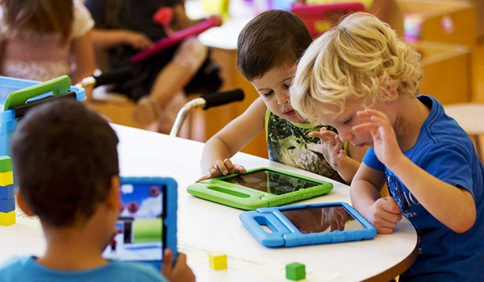
15 passos para utilizar a tecnologia
7. Permita...
...que os alunos comparem informações e discutam sobre os temas pesquisados, sinalizando a confiabilidade da informação;

Slide 10
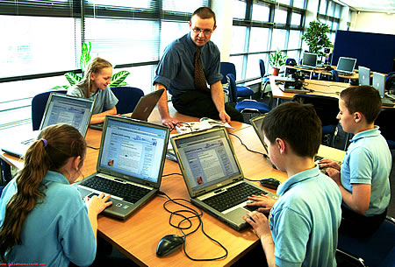
15 passos para utilizar a tecnologia
8. Estimule...
...os alunos a produzir seus próprios textos, em diferentes formatos, a partir das pesquisas realizadas na internet e em outras mídias, bem como a mencionar autores e fontes pesquisadas;

Slide 11
15 passos para utilizar a tecnologia
9. Motive...
...os alunos a participar de projetos colaborativos, inclusive com estudantes de outras escolas no Brasil e no exterior;

Slide 12
15 passos para utilizar a tecnologia
10. Crie...
...ou estimule seus alunos a criarem um espaço virtual exclusivo para produção de trabalhos colaborativos (uma página no Facebook, um perfil no Twitter, um blog, um disco virtual);

Slide 13
15 passos para utilizar a tecnologia
11. Incentive...
... os alunos a compartilhar seus trabalhos na internet para que qualquer pessoa possa ter acesso, contribuir e fazer críticas;

Slide 14
15 passos para utilizar a tecnologia
12. Valorize...
...o uso de diferentes recursos tecnológicos para produção de trabalhos escolares, como vídeos, fotos, podcasts, blogs, slides, gráficos, banco de dados, ou seja toda e qualquer ferramenta que possa ser utilizada no dia a dia escolar ou futuramente no mercado de trabalho;

Slide 15
15 passos para utilizar a tecnologia
13. Permita...
...diferentes formas de manifestação e expressão no desenvolvimento dos trabalhos, dando espaço à criatividade e pró-atividade;

Slide 16
15 passos para utilizar a tecnologia
14. Engaje...
...os alunos em tarefas desafiadoras, que façam sentido para suas vidas, que proporcionem o trabalho em equipe e administração do tempo;

Slide 17
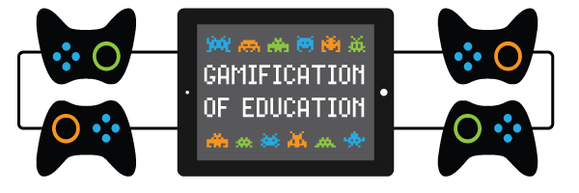
15 passos para utilizar a tecnologia
15. Propicie...
... a produção de games, estimulando o raciocínio lógico, com o uso de softwares de programação.

Slide 18
Tecnologias para a Educação Infantil
facebook.com/faceeducahoje
educahoje.com
34 991669313
Bruno Pereira Garcês
Professor de Ensino Básico, Técnico e Tecnológico
Instituto Federal do Triângulo Mineiro
brunogarces@brunogarces.com
www.educahoje.com

